Slide 1
HW #4 Google Colab 사용법

Slide 2
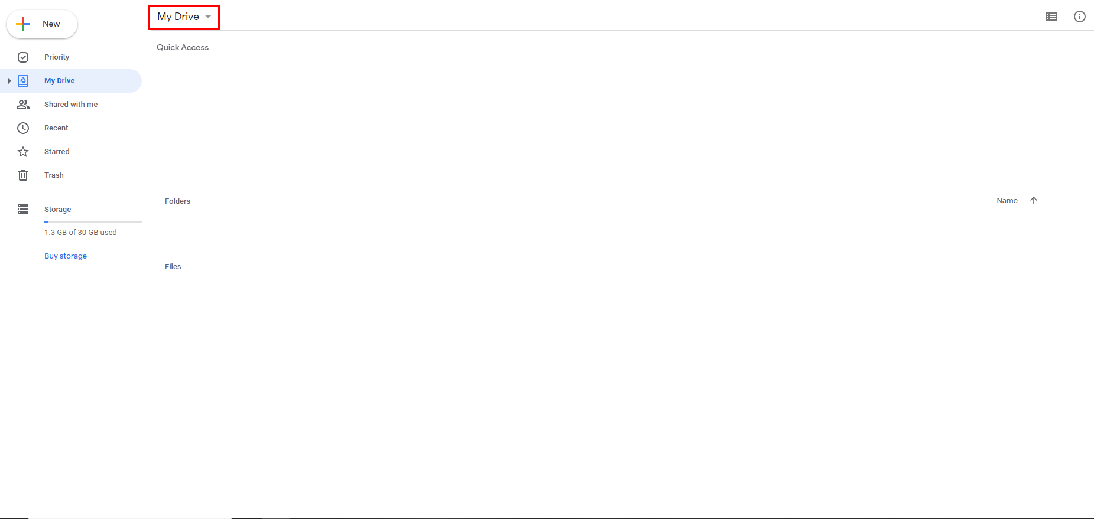
1. Google drive(My Drive)에 접속한다.

Slide 3
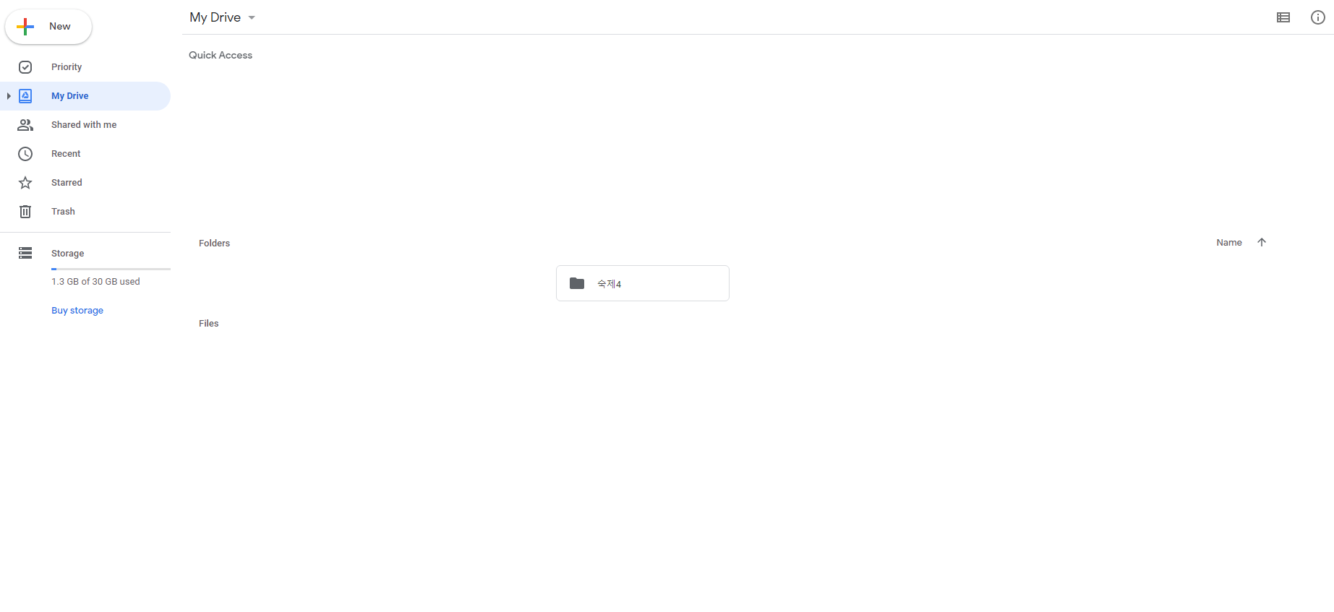
2. 숙제4 폴더를 드래그 앤 드롭으로 업로드 한다.

Slide 4
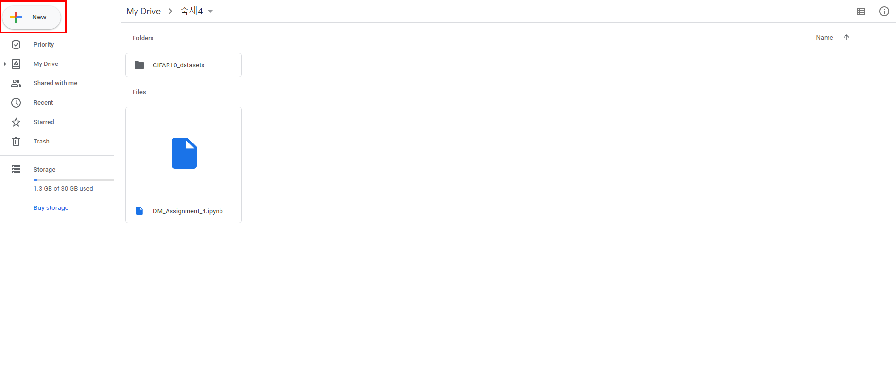
3. 만약 숙제4 폴더 안 DM_Assignment_4.ipynb 파일이 colab과 연동되지 않았을 경우, 왼쪽 상단의 + New 버튼을 클릭한다.

Slide 5
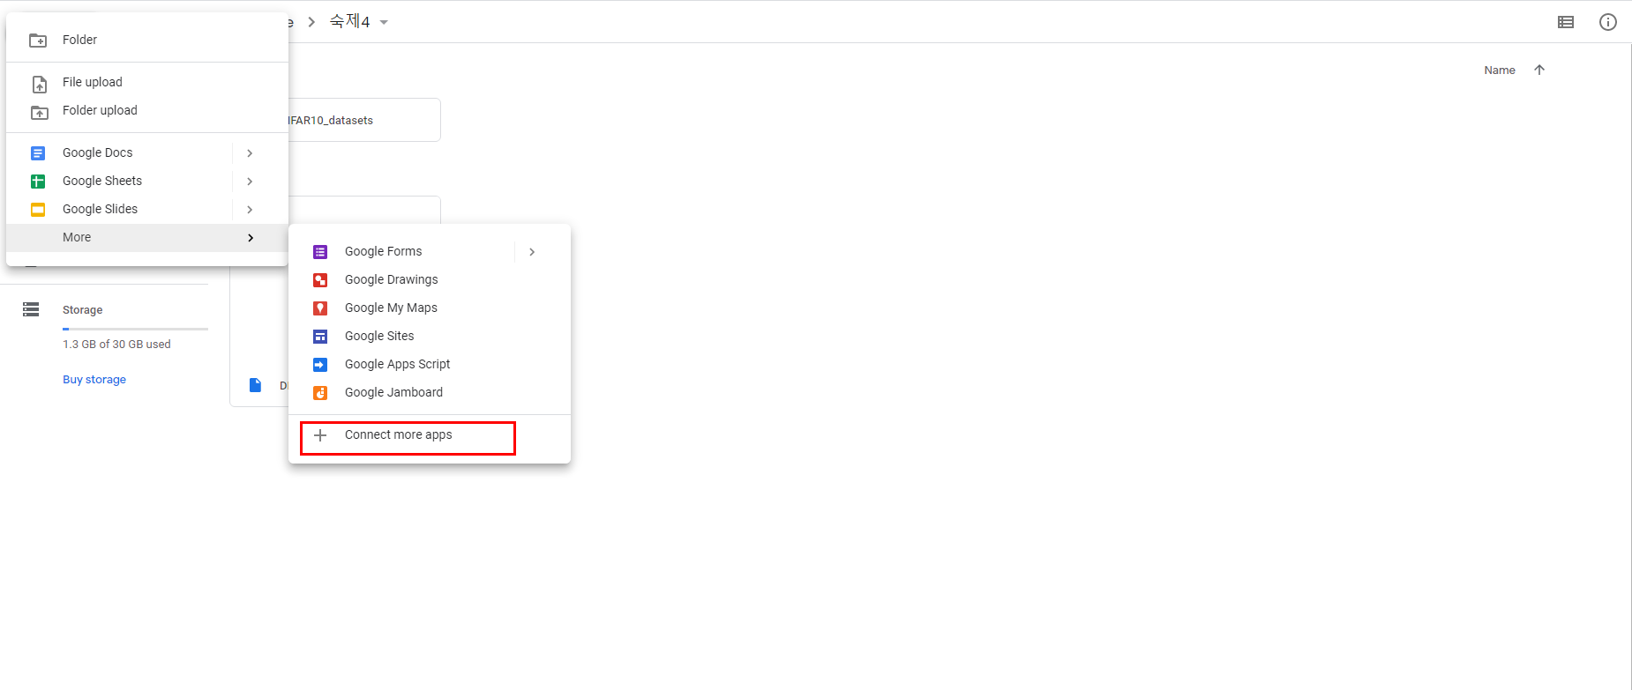
4. More -> Connect more apps 클릭.

Slide 6
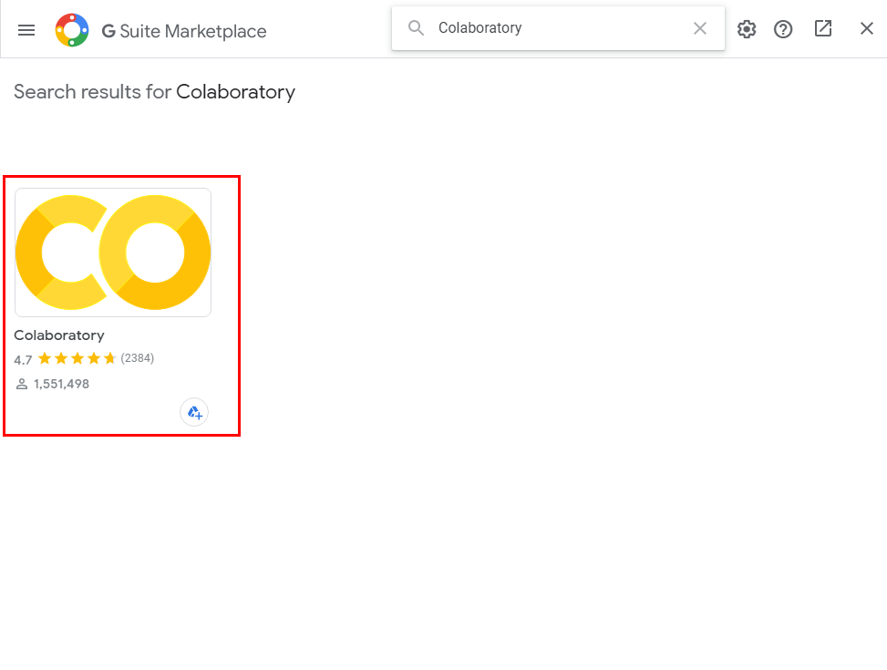
5. 검색창에 Colaboratory 검색 후 다운로드.

Slide 7
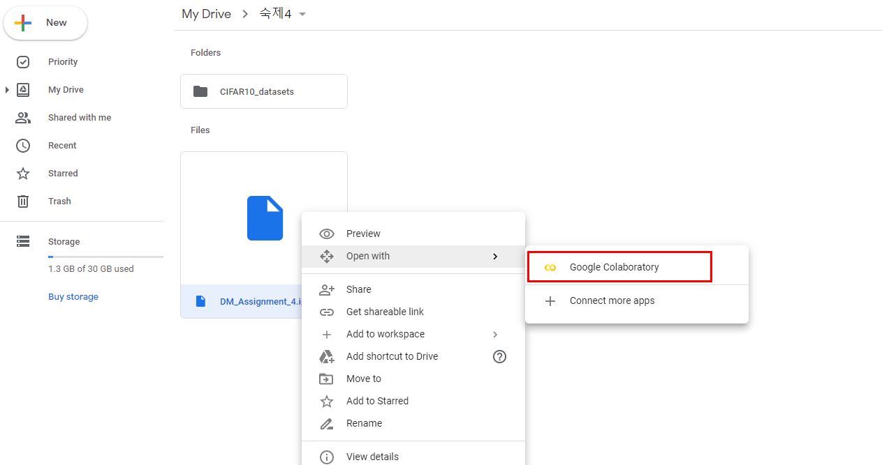
6. DM_Assignment_4.ipynb 파일 우클릭 후 Open with -> Google Colaboratory 클릭.

Slide 8
7. pip을 사용하여 1.6버전이상의 pytorch를 다운로드.

Slide 9
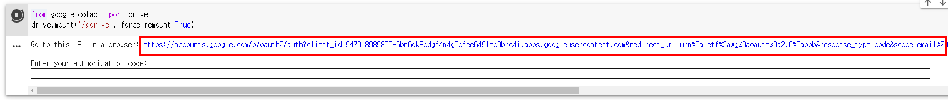
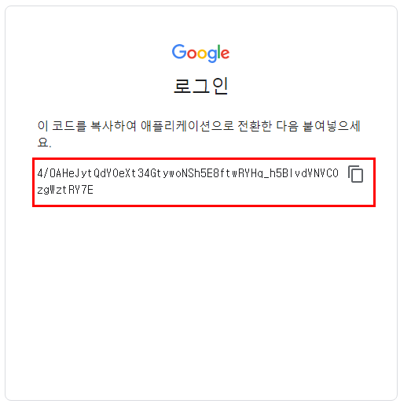
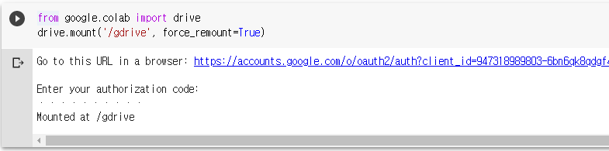
8. 세번째 셀 실행 후 링크 클릭
9. 계정 선택, 동의 후 인증코드 붙여넣기.

Slide 10
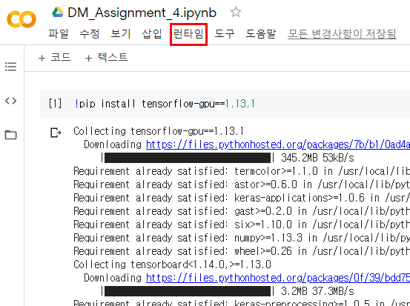
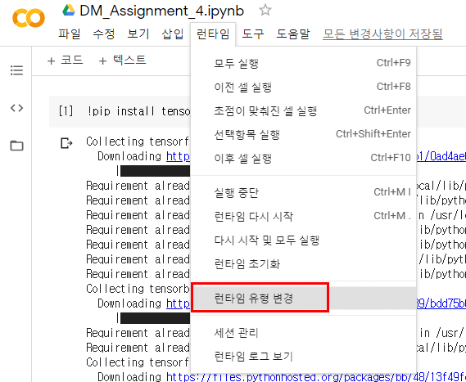
10. 런타임 -> 런타임 유형 변경 클릭.

Slide 11
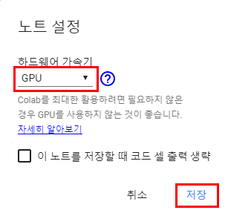
11. GPU 선택 후 저장.
12. 코드 작성 후 제출

